Slide 1
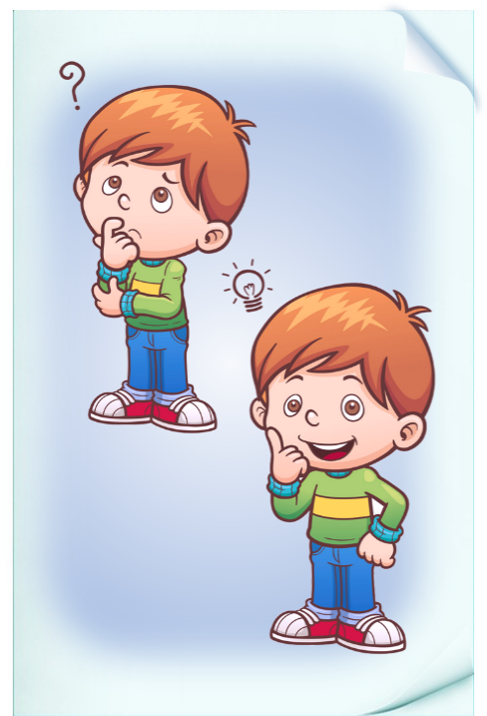
Загадки обманки
Загадки обманки — это шуточные загадки с самыми неожиданными ответами. Поиск правильной разгадки на них — всегда веселое, увлекательное времяпрепровождение, обучающее детей быть внимательными. В книжке представлены интересные загадки обманки для малышей.
Для детей 6 – 7 лет

Slide 2
Как и другие виды загадок, обманки развивают в детях смекалку, любознательность, наблюдательность, речь, память, словарный запас. Но помимо этого они также тренируют в ребенке такие навыки, как логику, внимание и терпение, прививают правильное чувство юмора, учат видеть хитрый обман и не поддаваться ему.
Ведь отгадать подобную загадку – значит не поддаться первой ассоциации, а совершать сложные мыслительные процессы. Поэтому очень важно в случае неправильного ответа не дать правильный, а научить ребенка логично выстраивать свои мысли, понимать и анализировать содержание, уметь, учитывая все
названные признаки отгадки, делать
предположения, объяснять и
доказывать их.

Slide 3
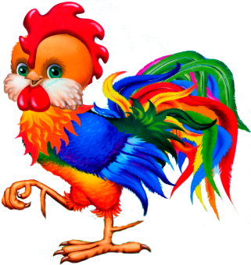
Белым снегом всё одето - Значит, наступает ...
Кукарекает спросонок Милый, добрый ...
лето (зима)
поросёнок (петух)

Slide 4
Зимой в берлоге Видит сон Лохматый, Косолапый…
Быстрее всех от страха Несётся…
слон (медведь)
черепаха (заяц)

Slide 5
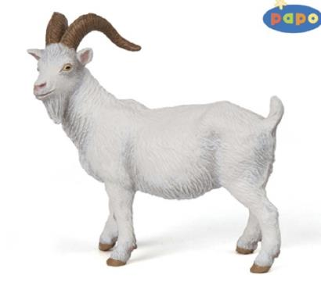
По горной круче проходил Обросший шерстью…
В тёплой лужице своей Громко квакал…
крокодил (козёл)
муравей (лягушонок)

Slide 6
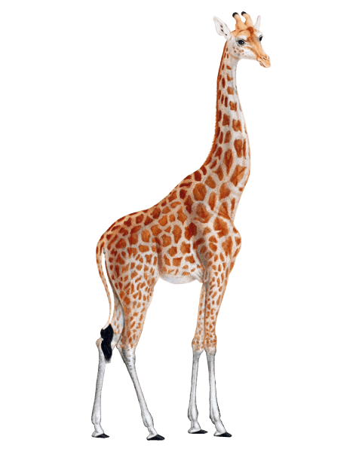
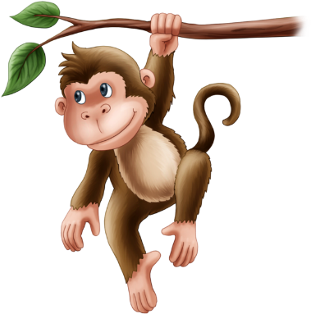
С пальмы вниз, На пальму снова Ловко прыгает…
Длиннее шеи не найдёшь. Сорвёт любую ветку…
корова (обезьяна)
ёж (жираф)

Slide 7
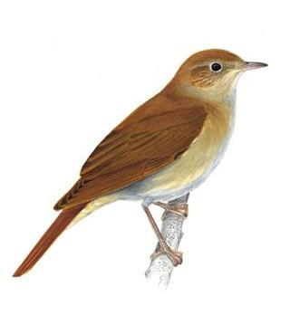
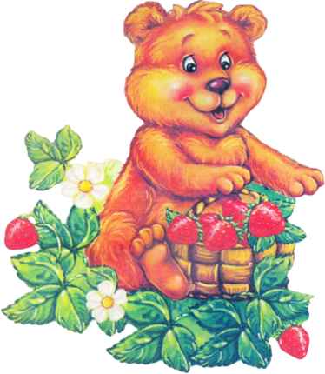
Под луною песню петь Сел на веточку…
Кто в малине знает толк? Косолапый, бурый…
медведь (соловей)
волк (медведь)

Slide 8
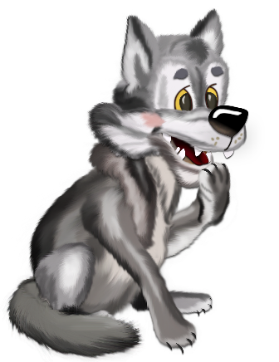
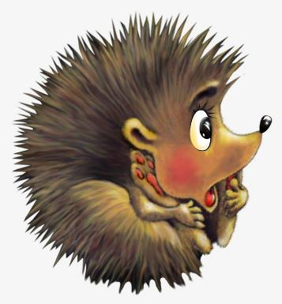
В чаще, голову задрав,
Воет с голоду...
Клубком свернулся — ну-ка, тронь! Со всех сторон колючий…
жираф (волк)
конь (ёж)

Slide 9
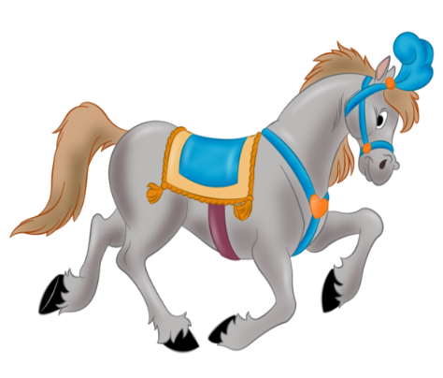
Все преграды одолев, Бьёт копытом верный…
Фрукты хоботом берёт Толстокожий…
лев (конь)
бегемот (слон)

Slide 10
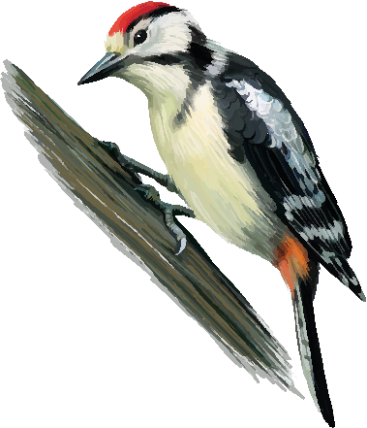
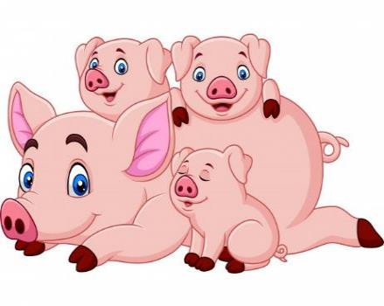
По сосне, как в барабан, Застучал в лесу…
Дочерей и сыновей Учит хрюкать…
баран (дятел)
муравей (свинья)

Slide 11
Молодец!!!

